Slide 1
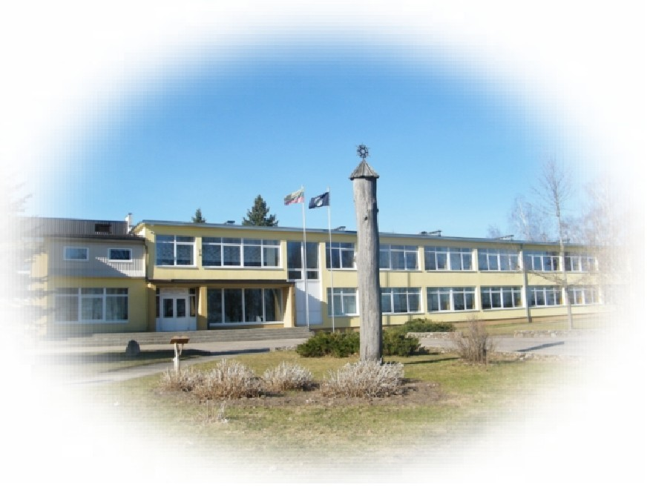
2011- 03 - 18 Kaltinėnų Aleksandro Stulginskio gimnazijoje organizuotas susitikimas - seminaras (popietė, netradicinė pamoka) su VPU literatūrologais: Žydrone Kolevinskiene, Vilija Saliene, Nijole Toleikyte ir Dainiumi Vaitiekūnu.
Nuotraukose užfiksuotos susitikimo akimirkos.
Fotografavo - Saulius Viliušis, IIIga kl.

Slide 2

Apie svečius:
1. Žydronė Kolevinskienė, Lietuvių literatūros katedros vedėja, doc., hum. m. dr.
2. Dainius Vaitiekūnas, Lituanistikos fakulteto mokslo prodekanas doc., hum. m. dr.
3. Vilija Salienė, Lituanistikos fakulteto dekanė, prof., soc. m.
4. Nijolė Toleikytė, Didaktikos katedros vedėja.
Renginio organizatoriai – Ž. Kolevinskienė ir P. Gedvilas.

Slide 3
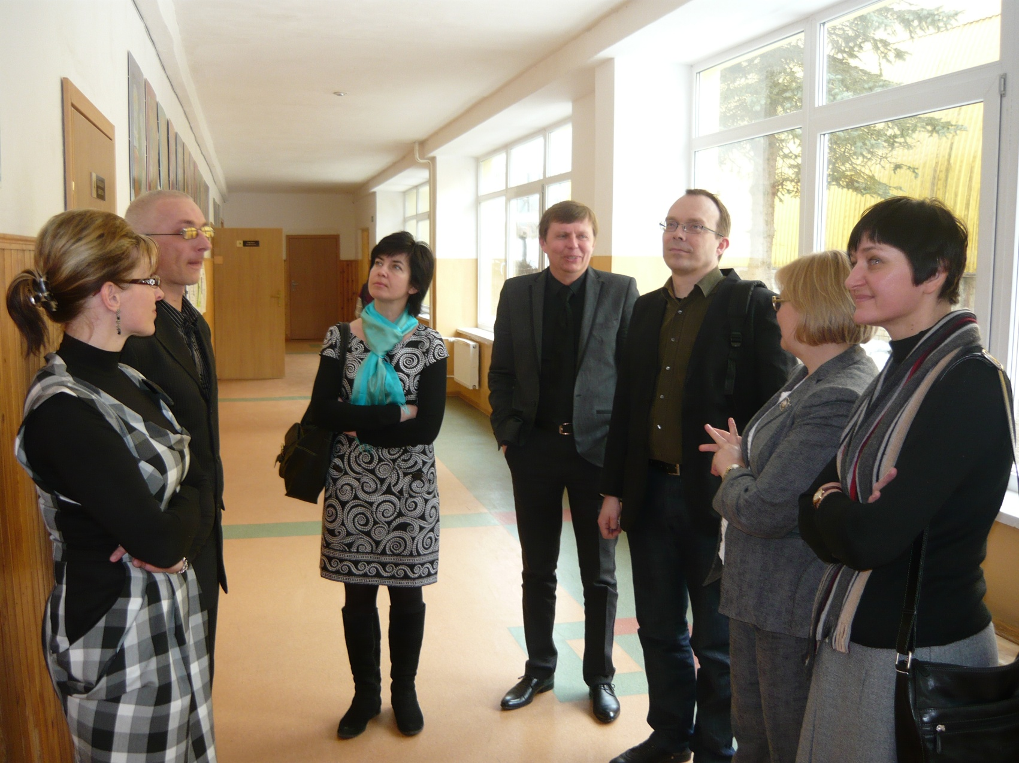
Direktorius ir lietuvių kalbos mokytojai supažindina svečius su mūsų jaukia gimnazija

Slide 4
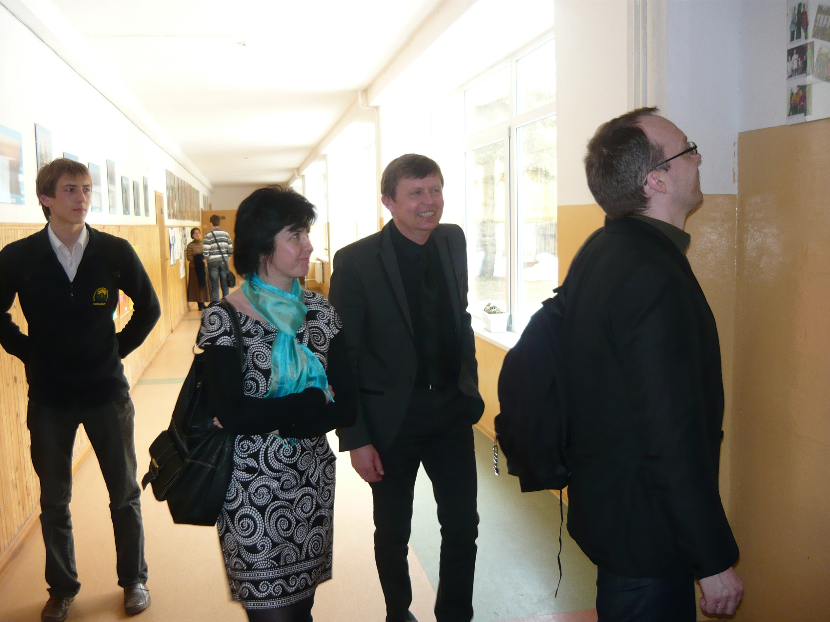
Svečiai apžiūri krepšininkų stendą

Slide 5
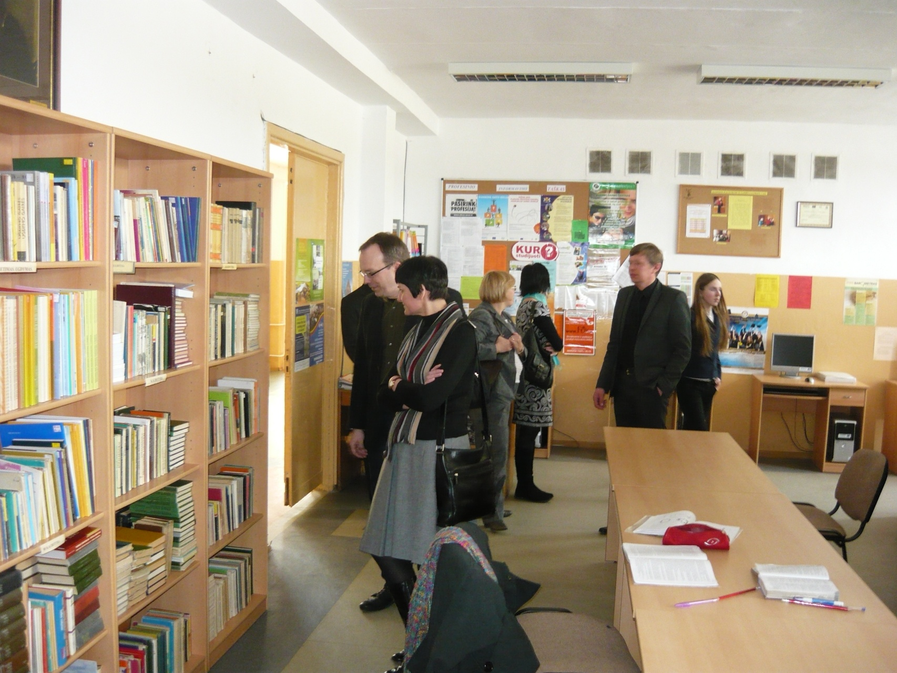
Žvilgsnis į mūsų mokyklos bibliotekos knygų lentynas

Slide 6
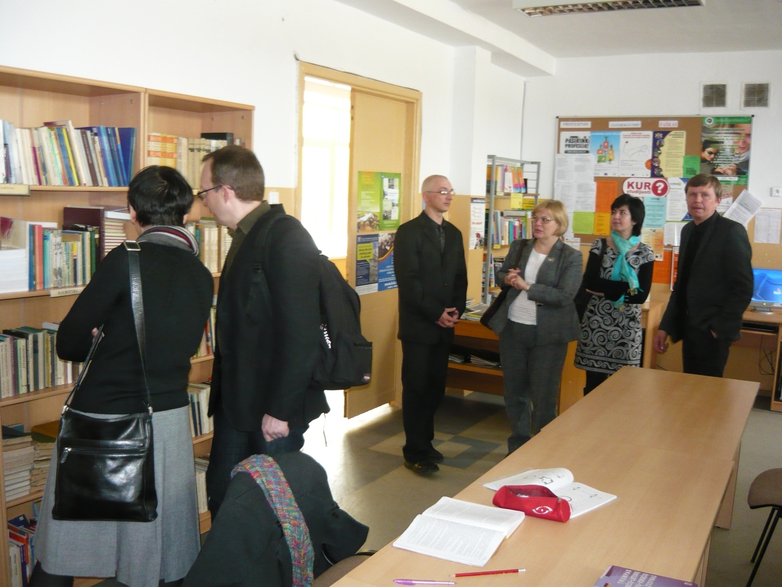
Bibliotekoje...

Slide 7
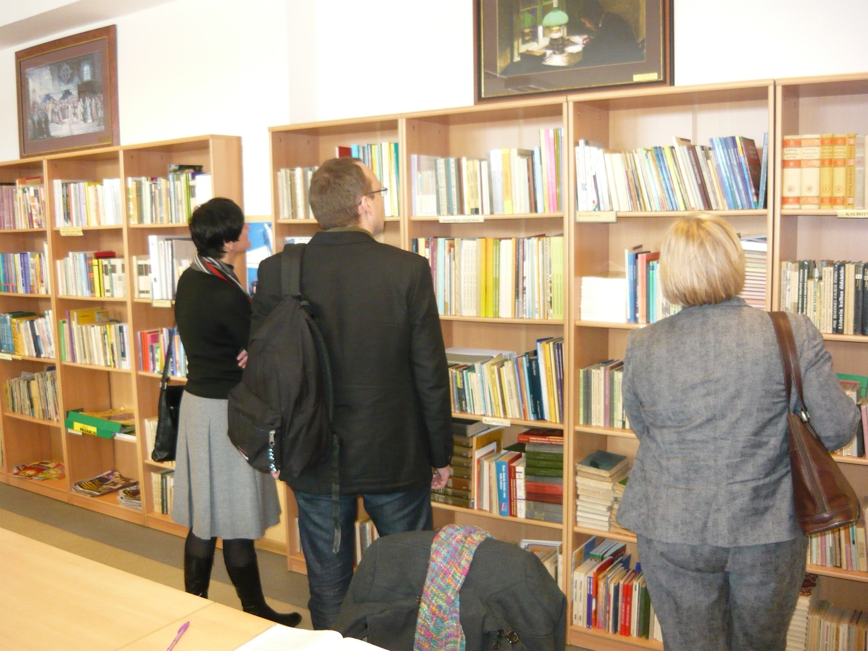
Literatūrologai susidomėjo bibliotekoje esančia literatūra

Slide 8
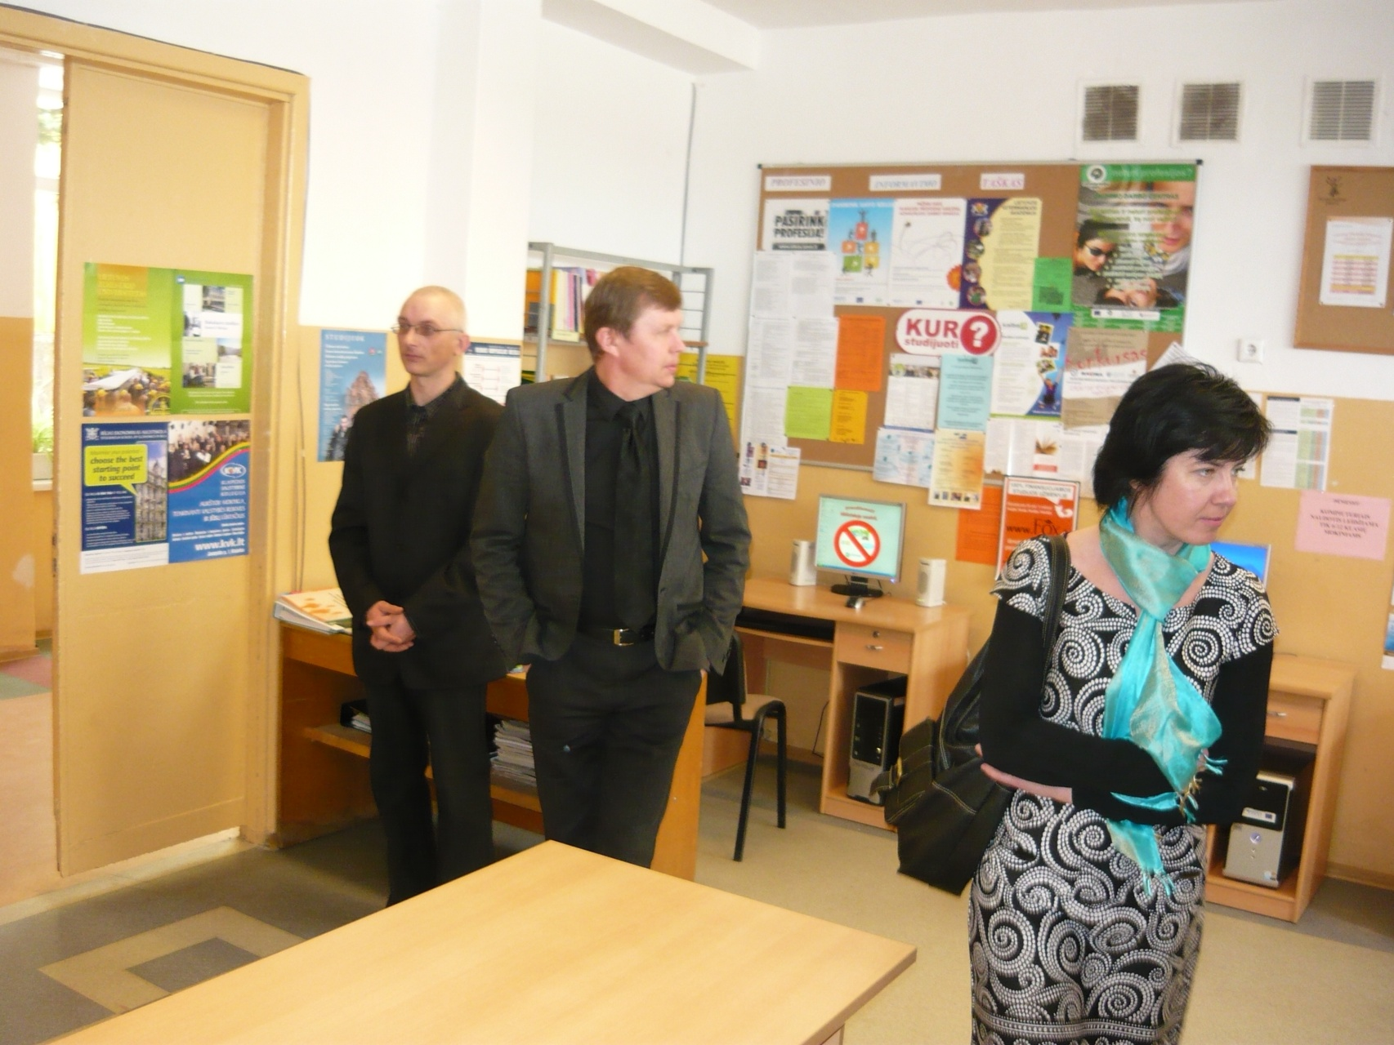
Bibliotekoje

Slide 9
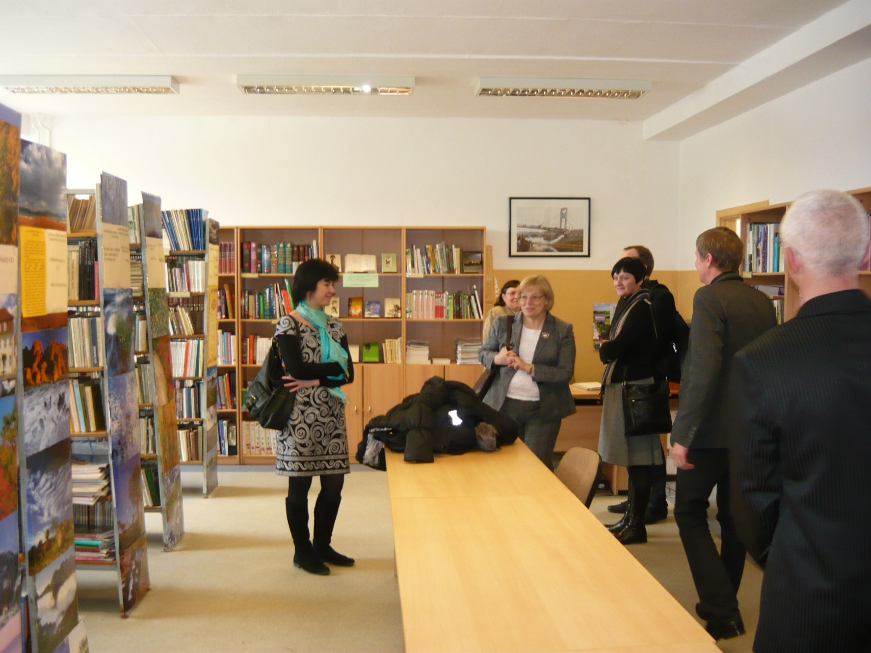
Bibliotekoje

Slide 10
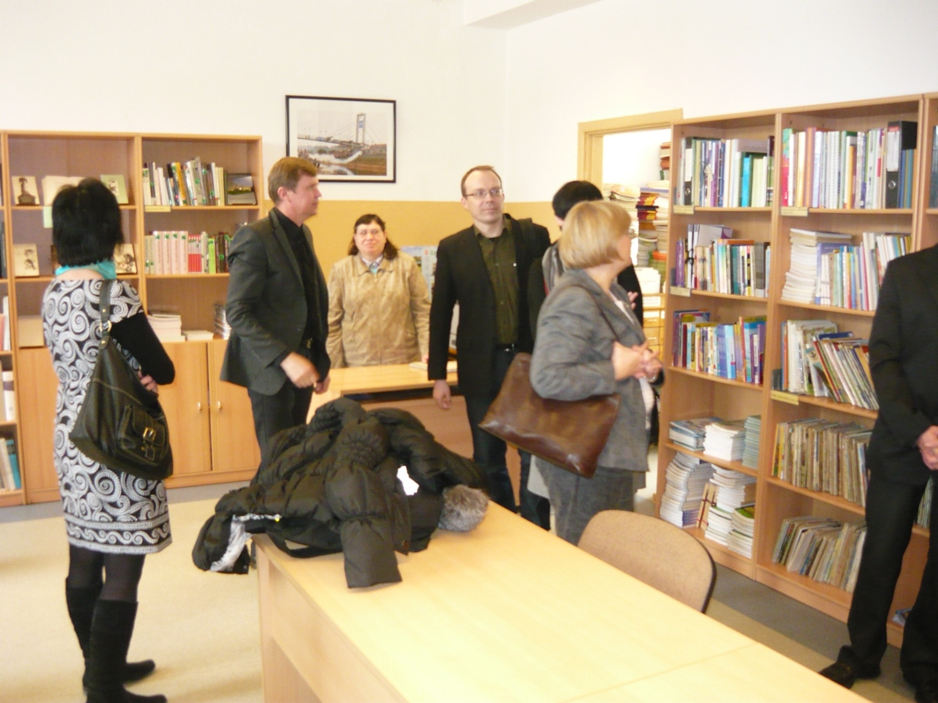
Bibliotekoje

Slide 11
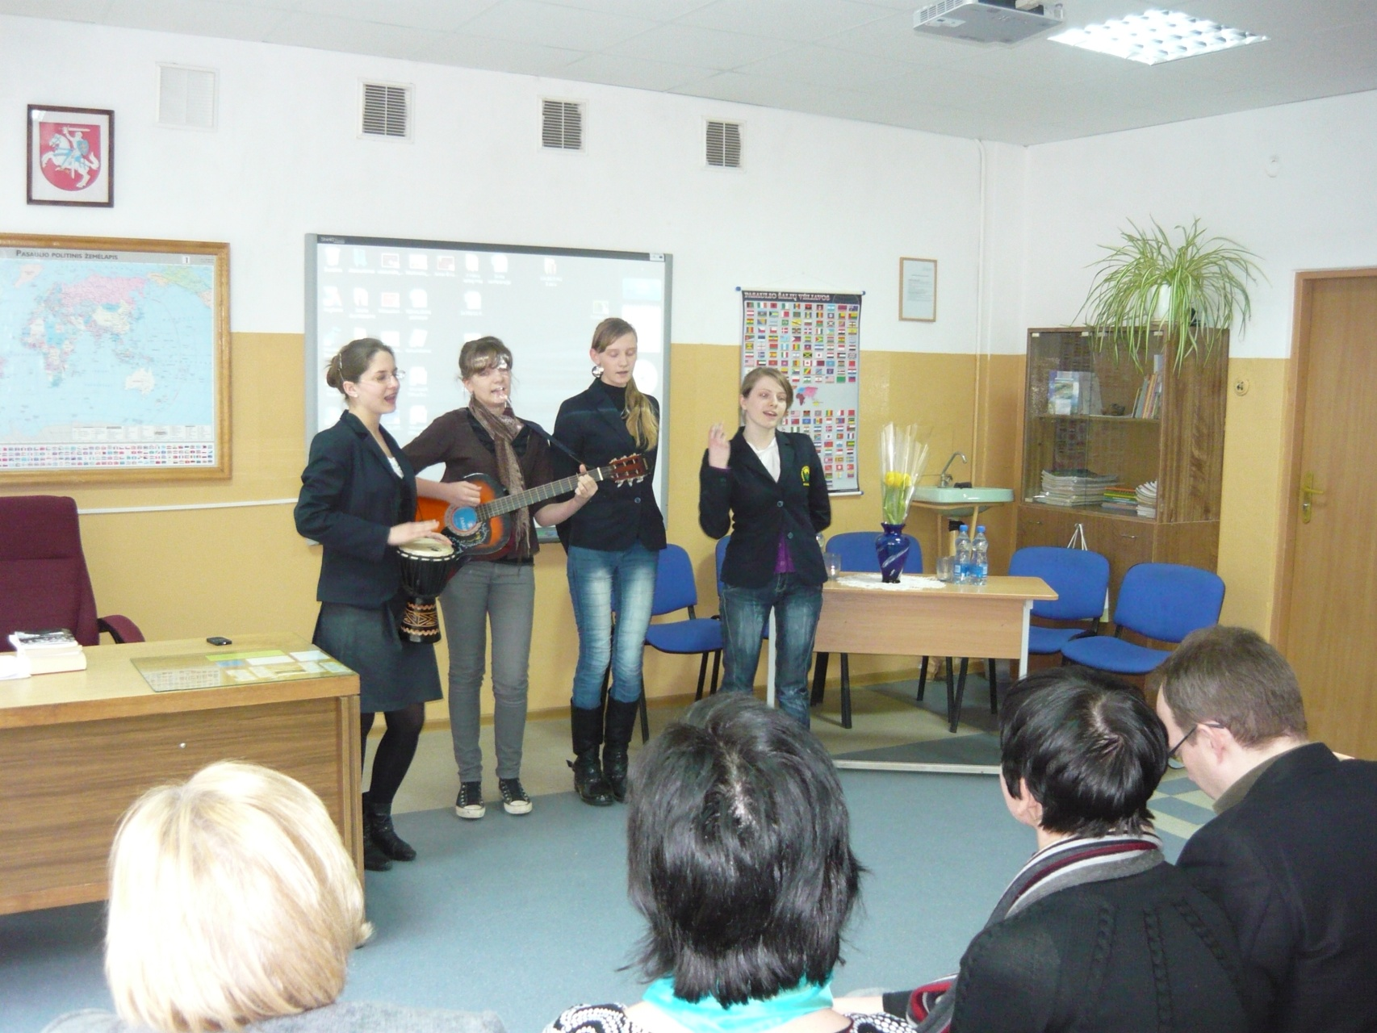
Netradicinės pamokėlės pradžioje ateitininkės dainavo dainą „Lopšinė gimtinei“

Slide 12
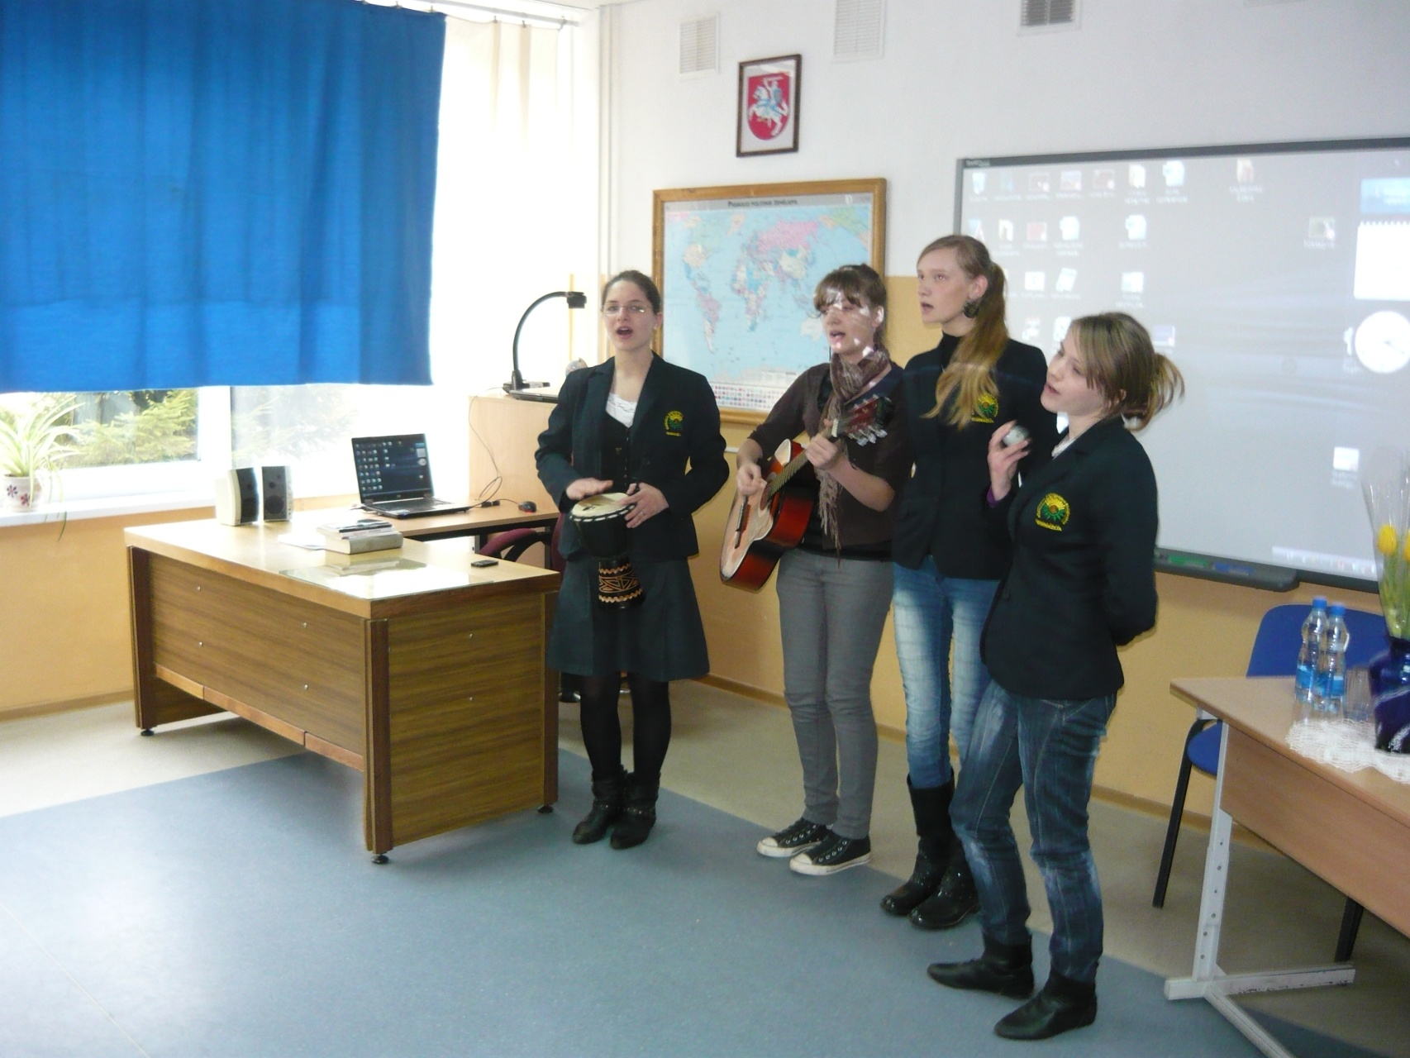
Ateitininkių daina

Slide 13
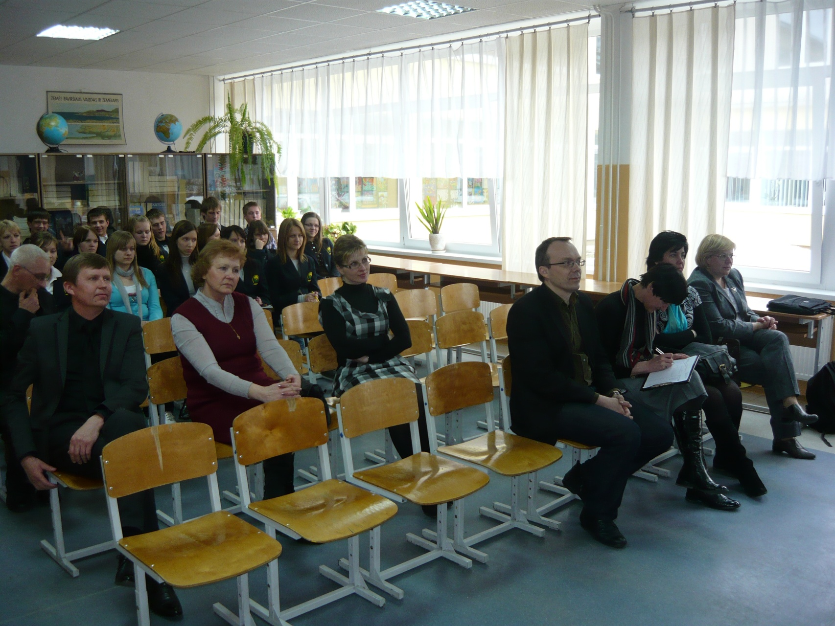
Auditorija įdėmiai klausėsi...

Slide 14
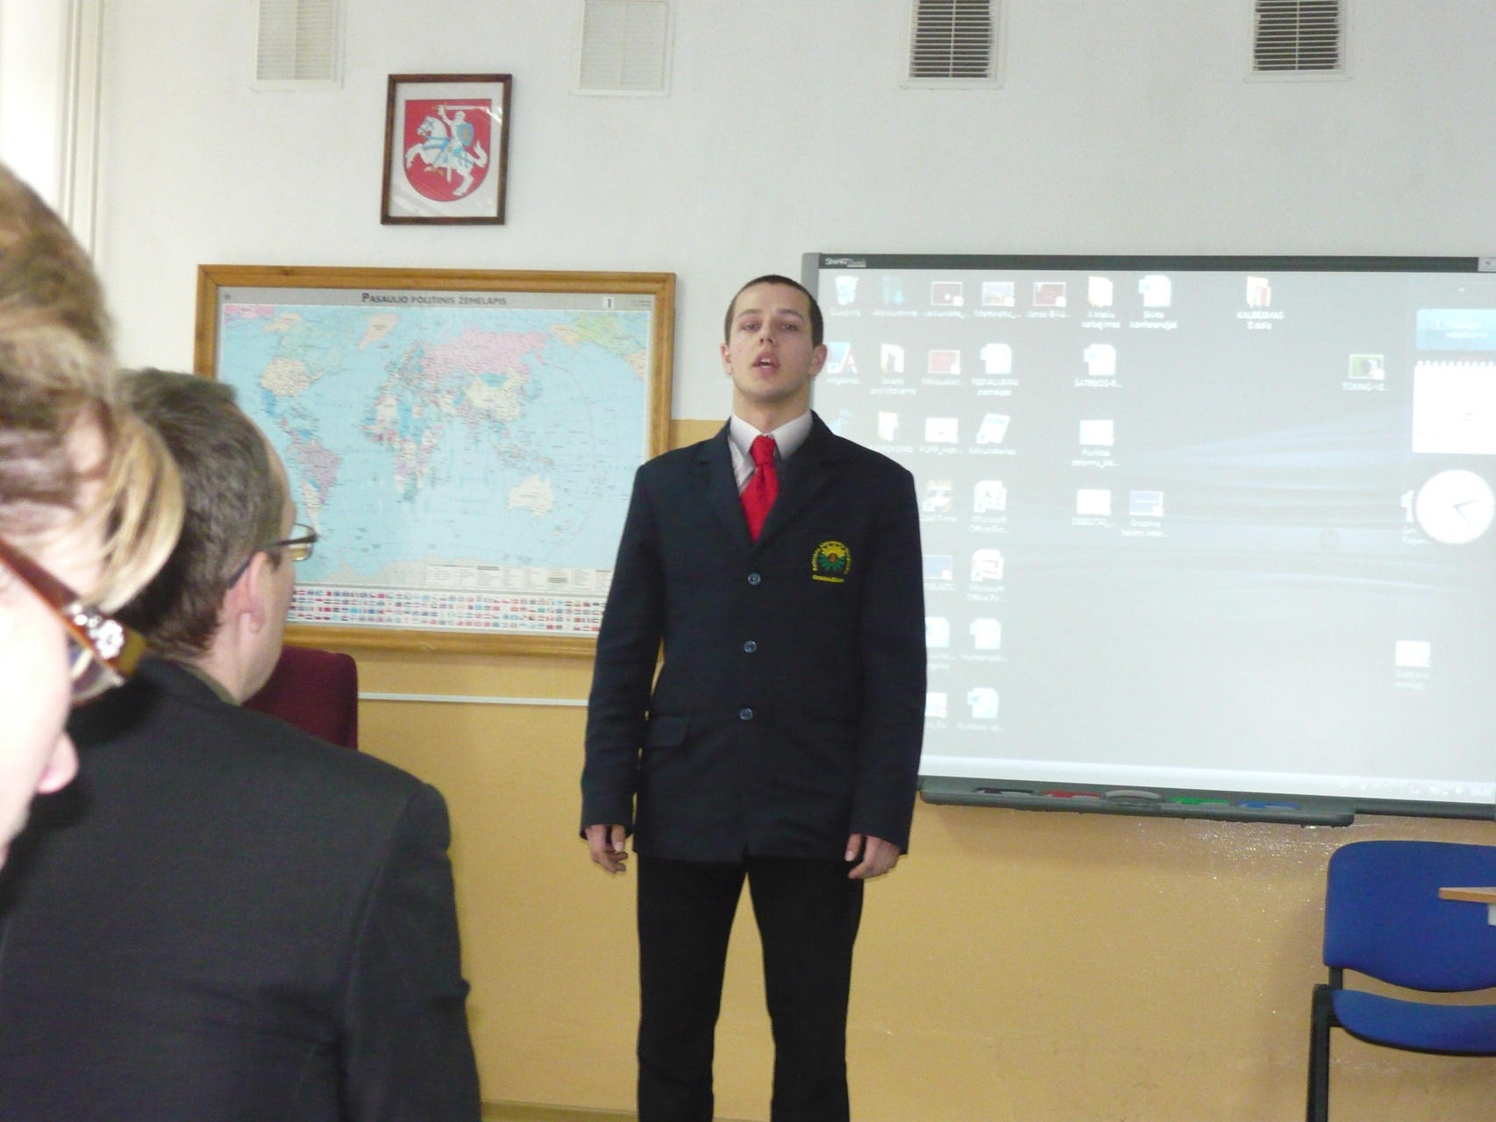
Saulius Viliušis (III ga kl.) deklamavo H. Radausko eilėraštį „Tėvynės vėjas“

Slide 15
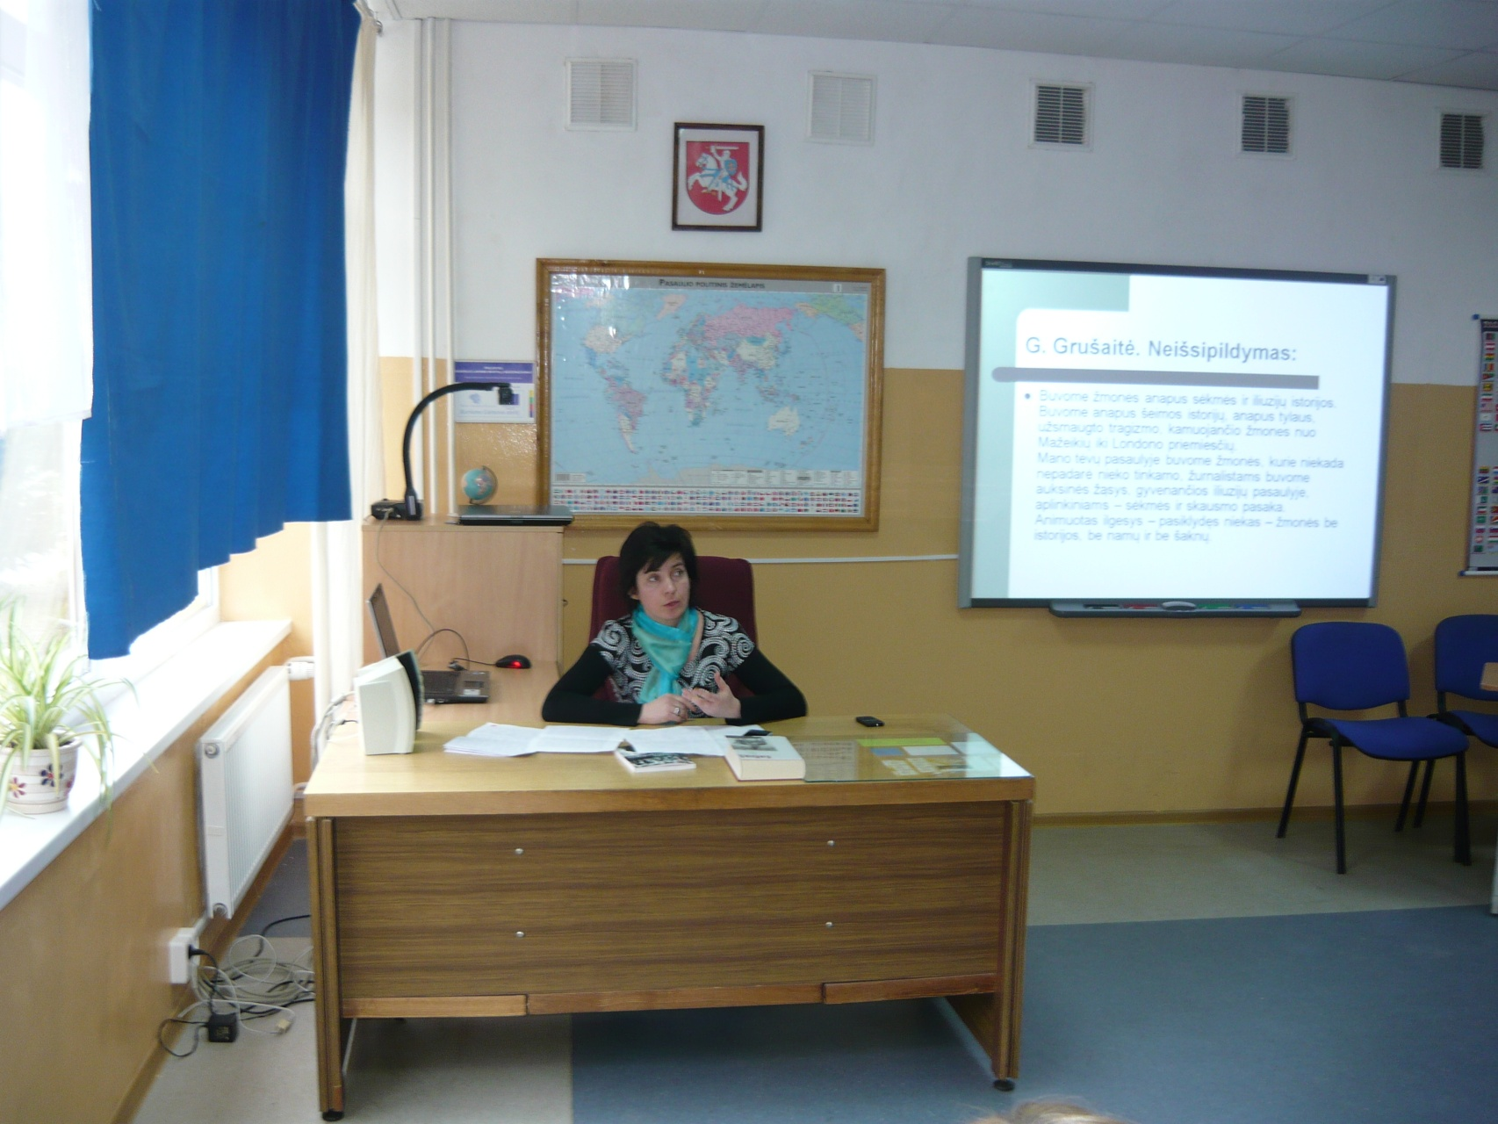
Ž. Kolevinskienė kalbėjo apie šiuolaikinę literatūrą, kaip atsirinkti tinkamus kūrinius, taip pat pristatinėjo populiariausias jaunimo skaitomas knygas.

Slide 16
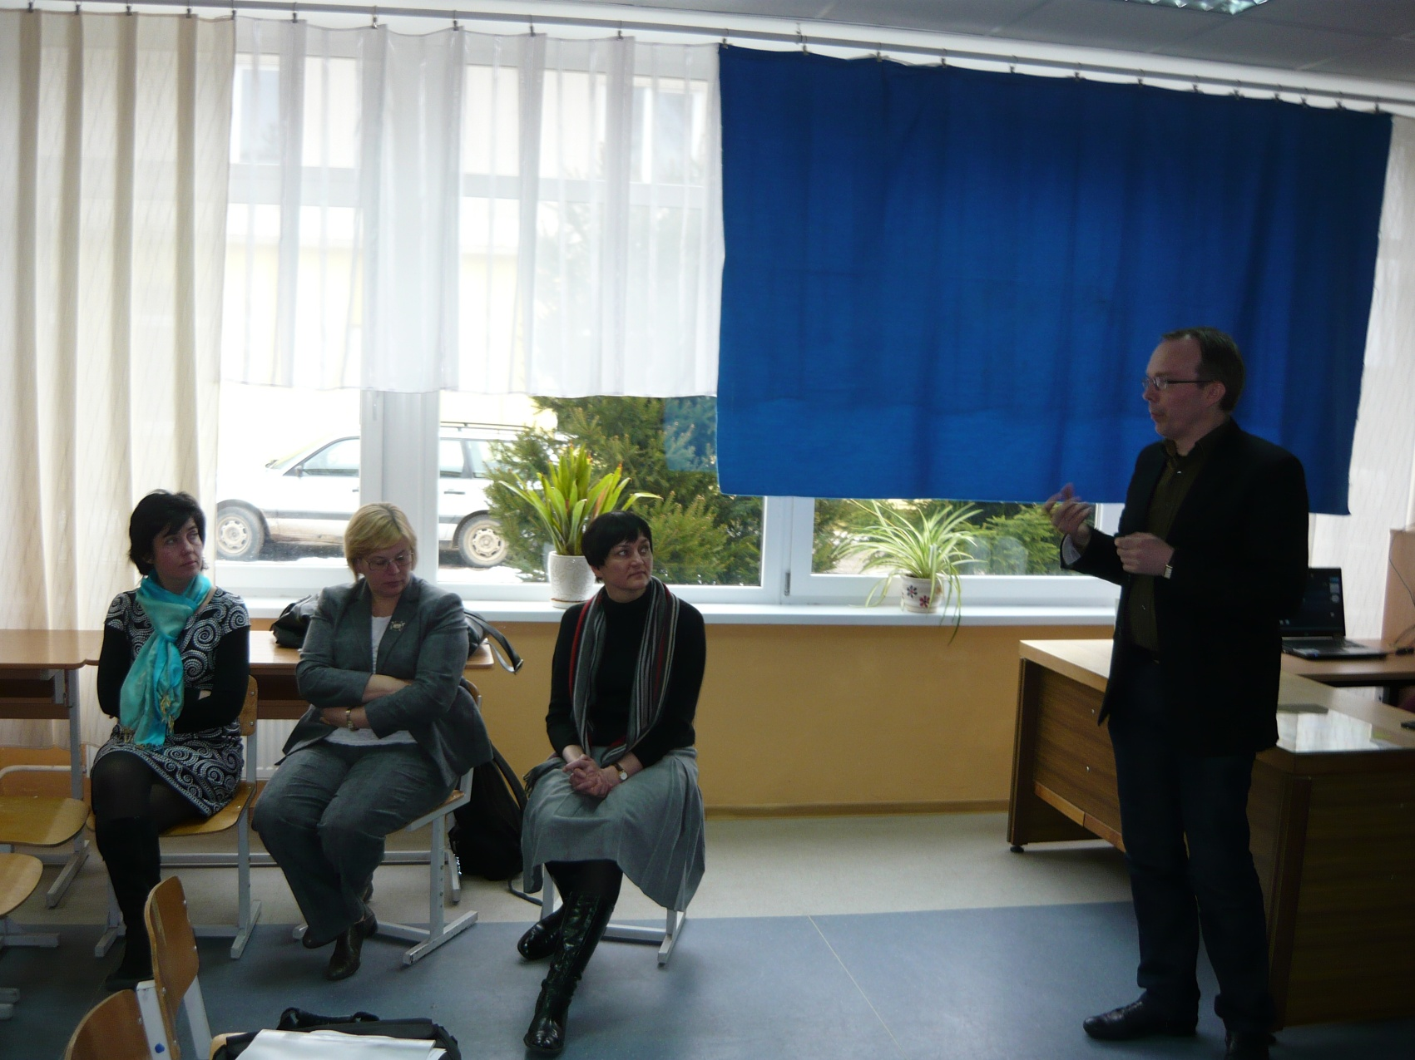
D. Vaitiekūnas kalbėjo apie poeziją ir neiškentė neuždavęs mums klausimų ☺.

Slide 17
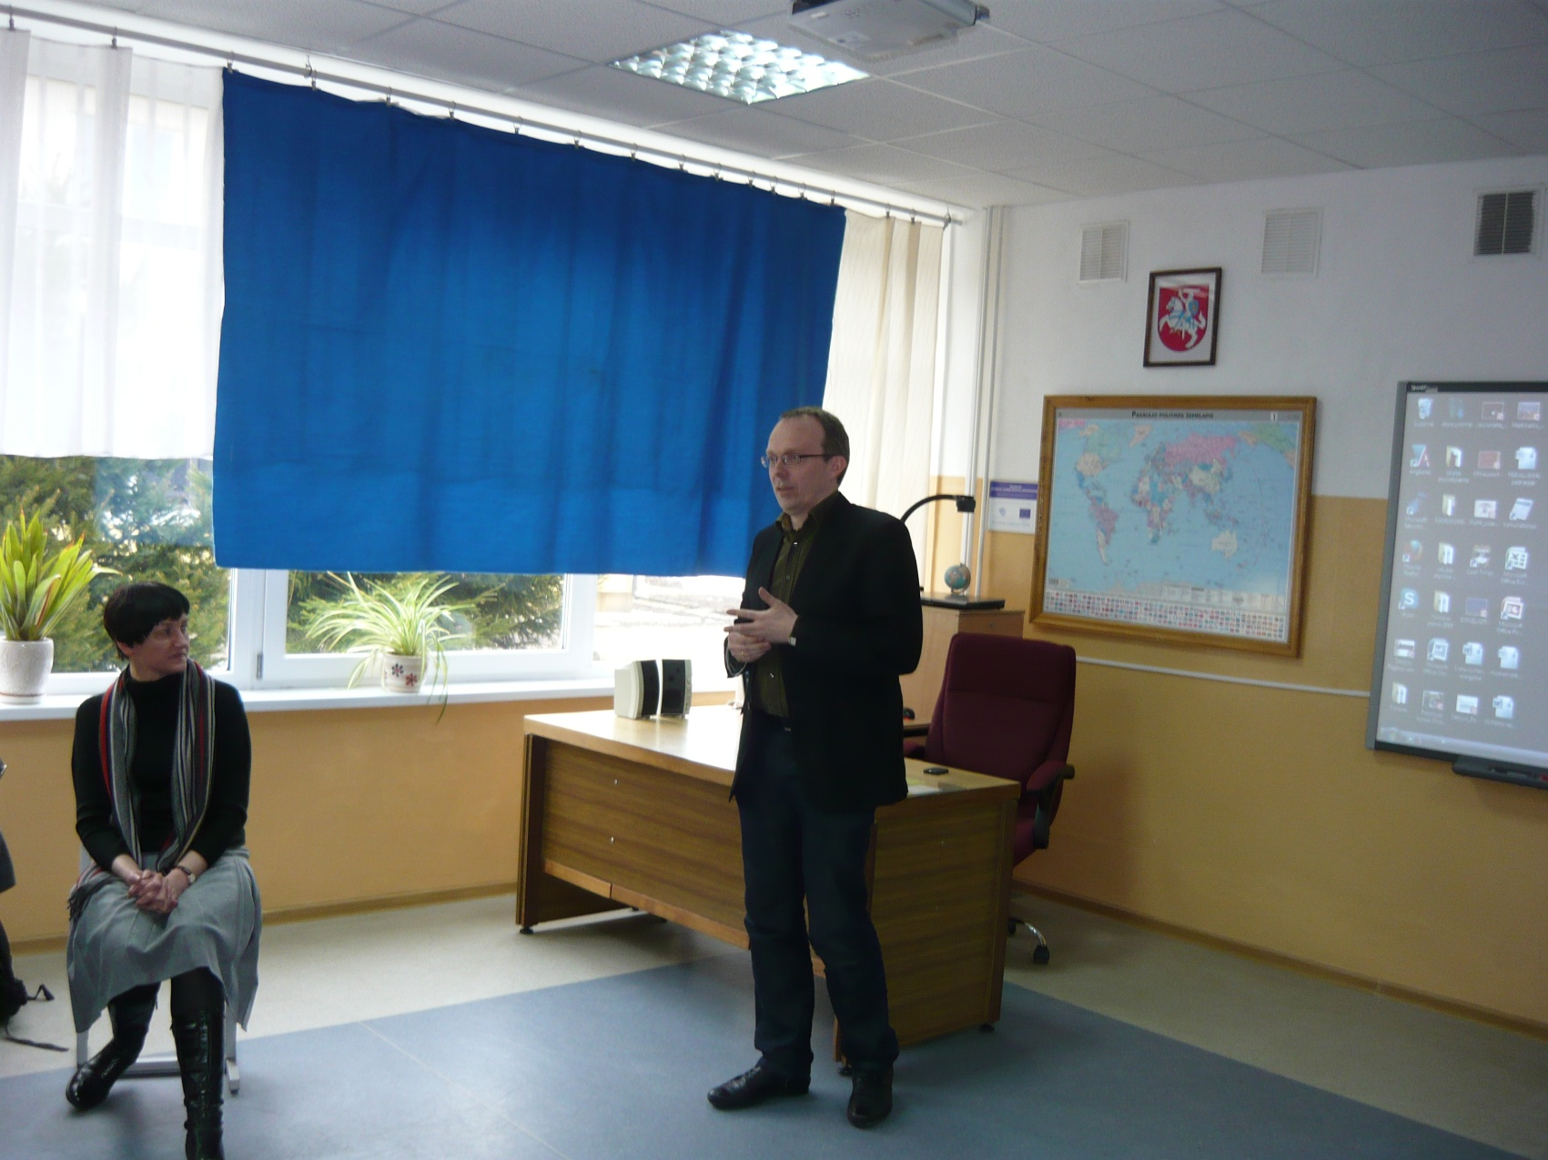
Kalbėjo apie daugelį poetų...

Slide 18
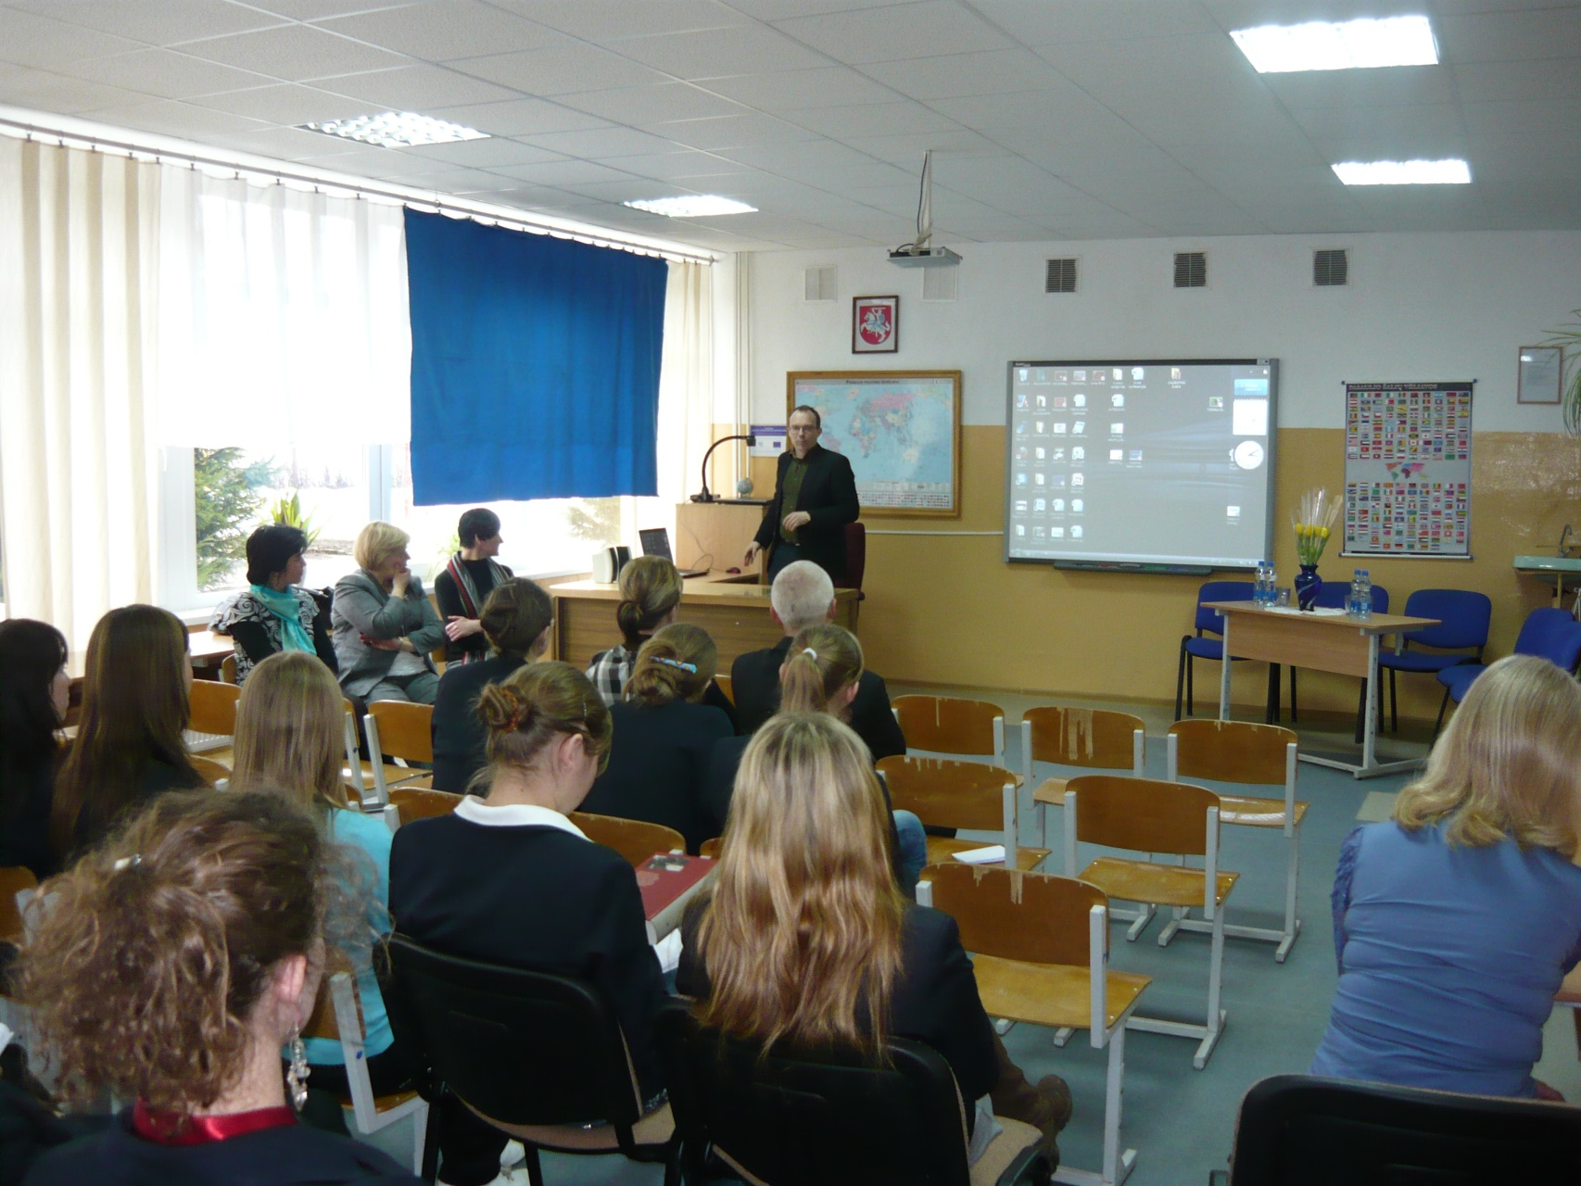
D. Vaitiekūnas kalbėjo apie šiuolaikinius eilėraščius. Jo pasakojimas suteikė mums žaismingos nuotaikos ☺.

Slide 19
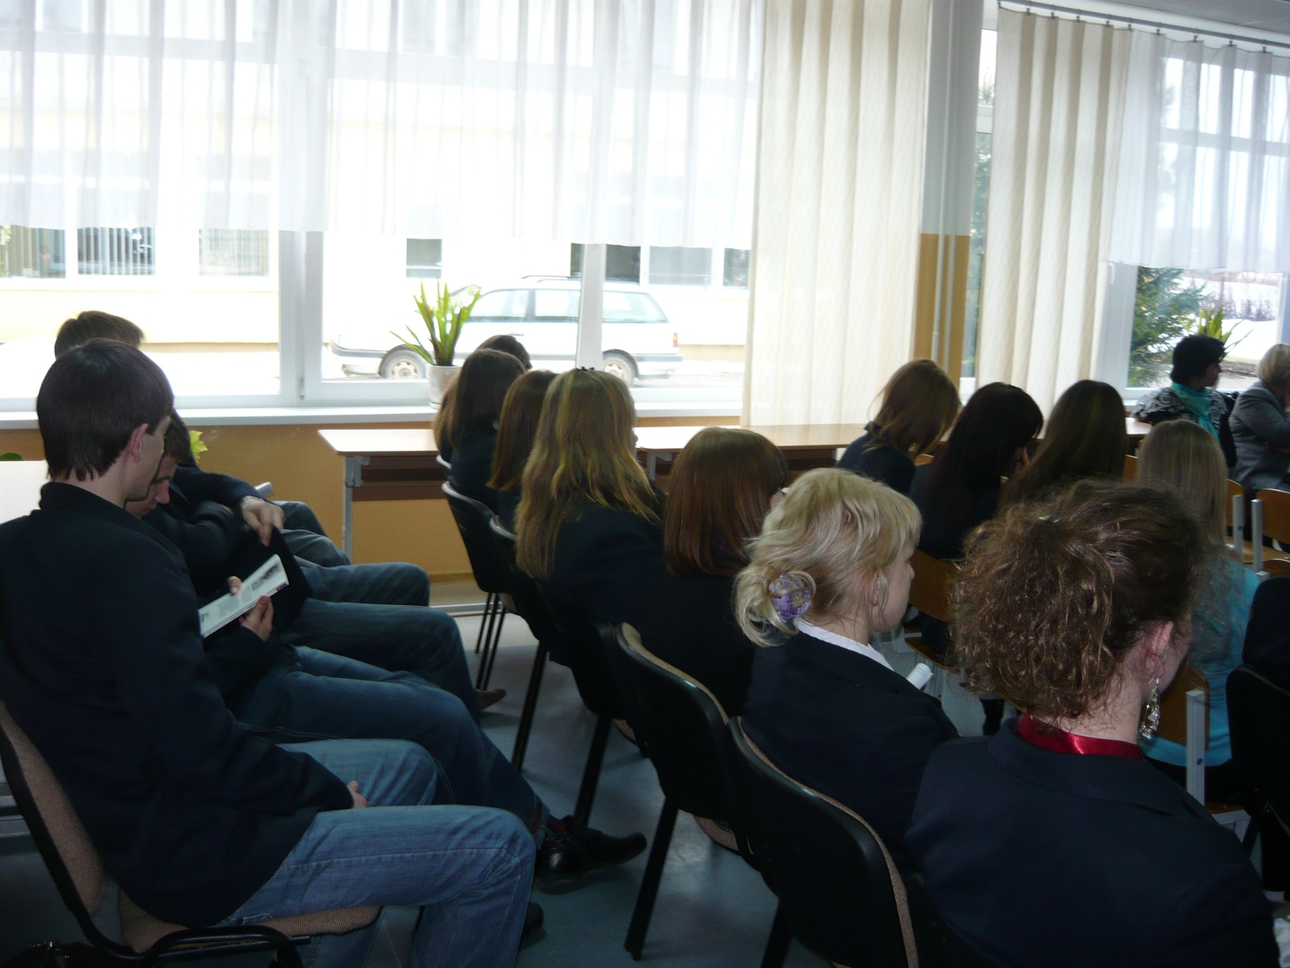
Vieni iš auditorijos apžiūrinėjo Ž. Kolevinskienės pristatytas knygas, o kiti – klausėsi.

Slide 20
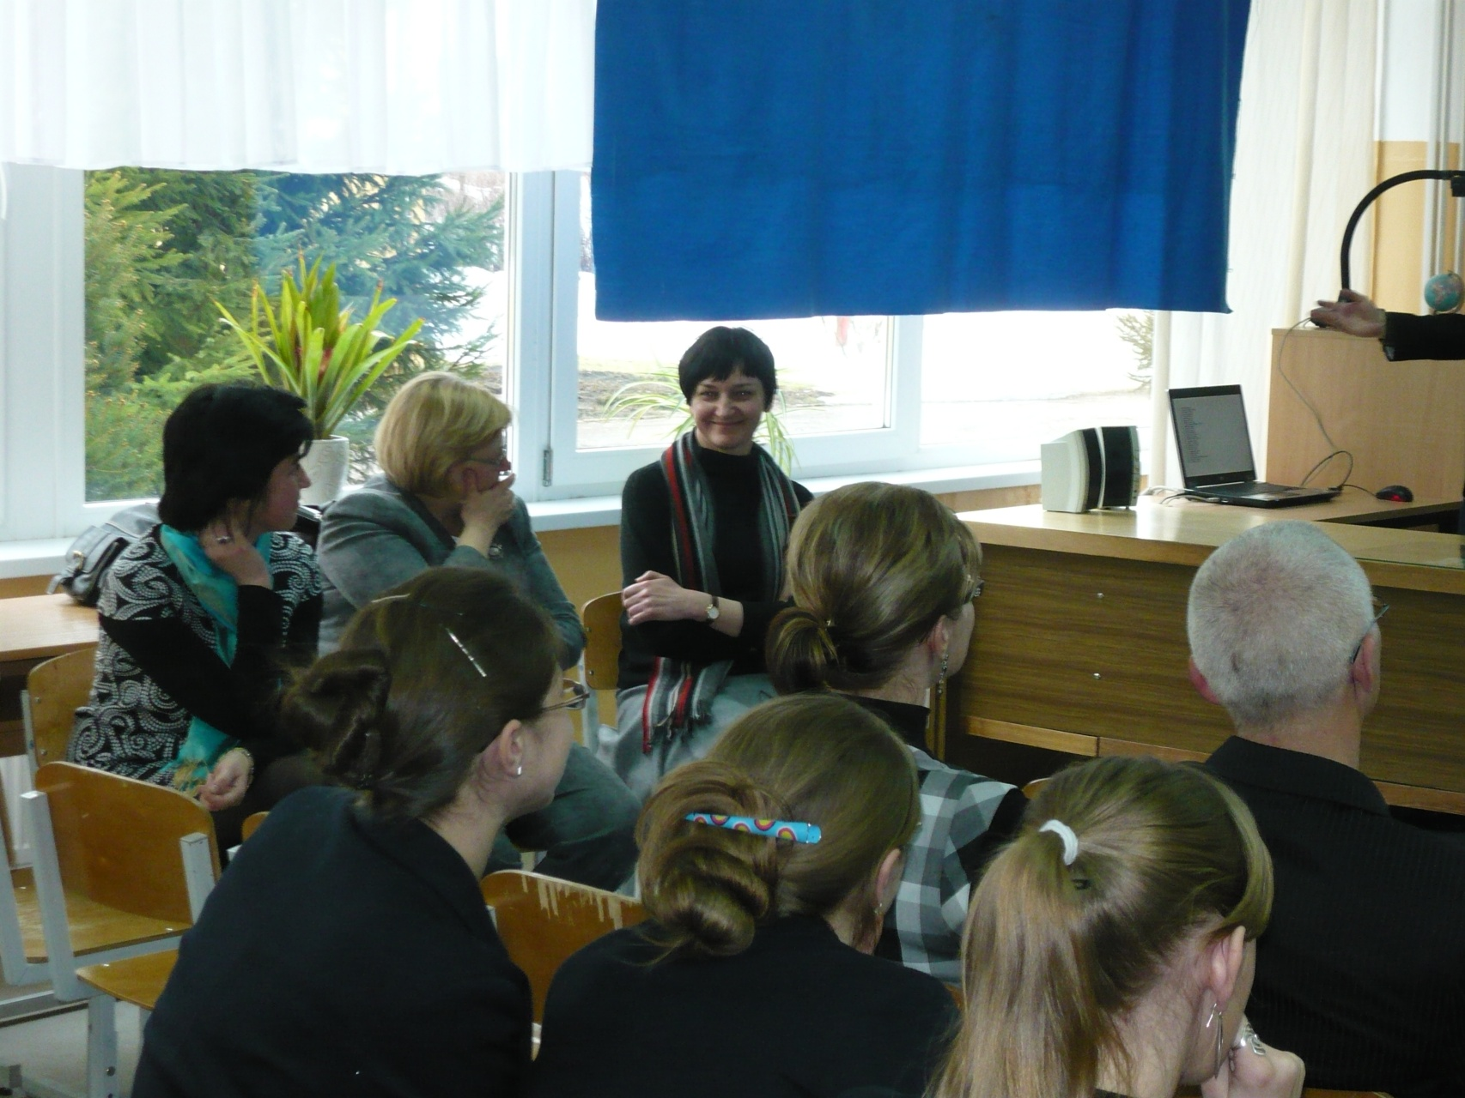
D. Vaitiekūnas kalbėdamas apie poeziją mėgo ir pajuokauti ☺.

Slide 21
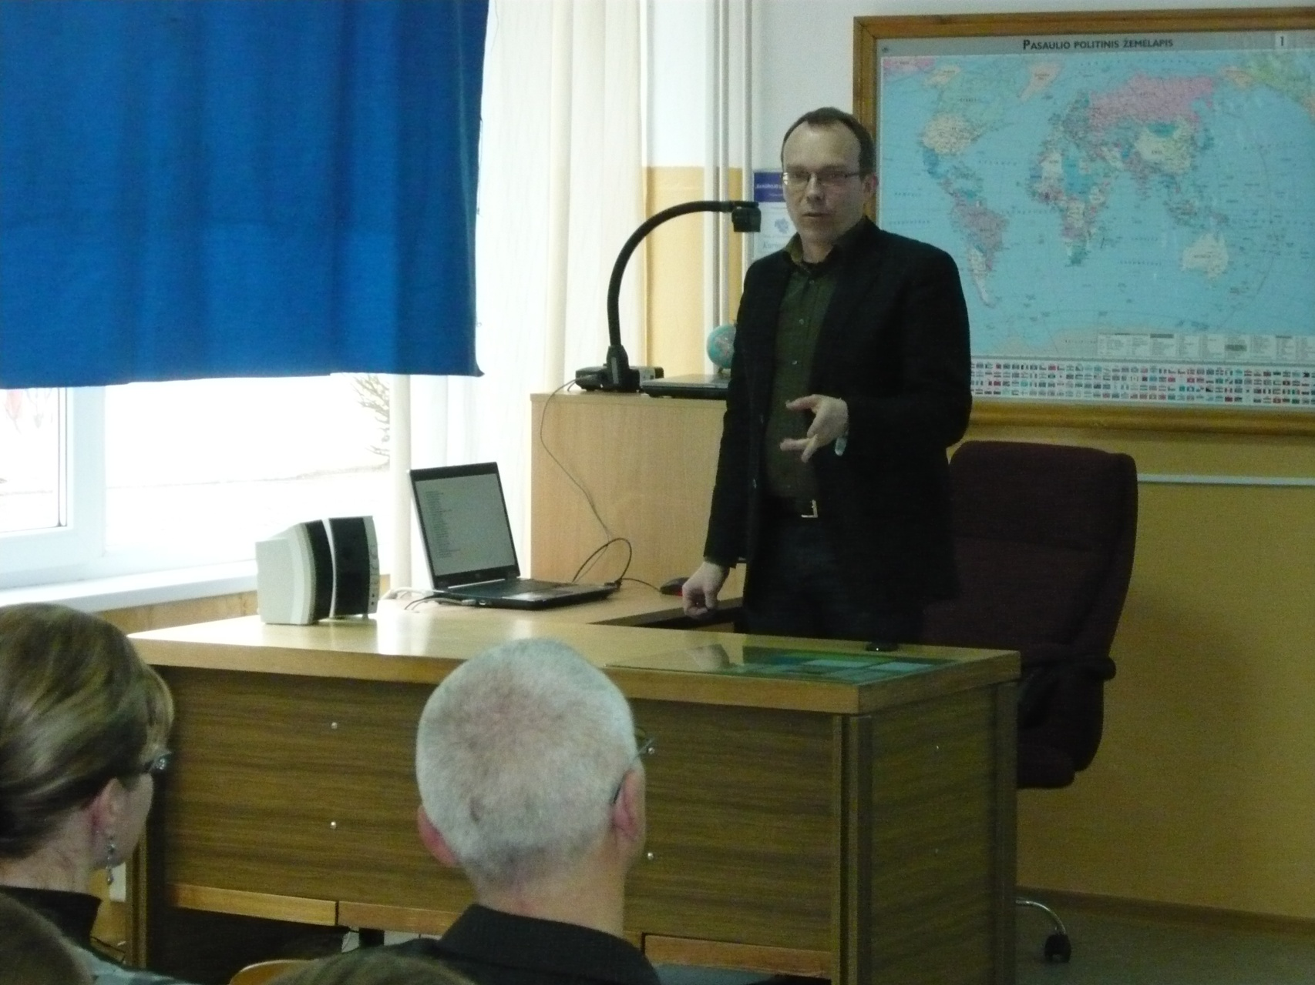
Vis dar apie poeziją...

Slide 22
Ačiū už dėmesį ☺
Skaidrių autorius:
Saulius Viliušis (3 ga kl.)
(mokyt. Petras Gedvilas)
2011- 03- 18
Kaltinėnai

